Slide 1
Réussir son mandat de
président de zone
Notes:
Cette présentation va porter sur les fonctions du président de zone.
Que vous ayez déjà occupé ce poste ou que vous vous y prépariez, nous espérons profiter de cette rencontre pour partager des idées et de bonnes pratiques à suivre pour un mandat réussi.
Penchons-nous donc sur le rôle du président de zone et le soutien qu’il apporte aux clubs.

Slide 2
Au programme d’aujourd’hui
Fonctions du président de zone ou de région
Bonnes pratiques à suivre en matière de préparation
Optimiser la productivité des réunions de zone (préparation, dialogue, suivi)
Approche Globale Effectif
Suivi auprès des clubs
Distinctions
Notes:
Nous allons étudier les sujets suivants :
Fonctions du président de zone ou de région
Bonnes pratiques à suivre en matière de préparation
Prenez soin de vos clubs. Instaurez un dialogue continuel avec les clubs. C'est l’aspect du poste qui compte le plus pour moi. Tout comme les nouveaux Lions, les clubs ont besoin de mentors. C’est le rôle que vous allez jouer.
Sachez tirer tout le parti des réunions de zone au bénéfice des responsables de vos clubs. Repérez les leaders de demain. Préparez la relève.
Veillez à l’efficacité des réunions et à ce qu’elles répondent aux besoins de vos clubs. Ne vous contentez pas de distribuer des documents. Donnez aux clubs l'occasion de fixer des objectifs et d’exprimer leurs problèmes.
Faites connaître les ressources et outils mis à votre disposition et à celle des clubs.
Trouvez les meilleures façons de faire remonter les problèmes des clubs aux responsables du district.
Faites connaître les bonnes pratiques à suivre, les exemples de réussite et les questions communément posées.

Slide 3
Fonctions du président de zone
Notes:
Penchons-nous sur le poste de président de zone.

Slide 4

Le président de zone assure la liaison
et les clubs
entre la direction du district
Image courtesy of David Castillo Dominici / FreeDigitalPhotos.net
Notes:
En tant que président de la zone, vous jouez un rôle clé de soutien à ses clubs.
Comme un maillon de chaîne, le président de zone assure le lien entre les clubs et le district. *Il vous revient donc de tout faire pour renforcer cette communication.
Ceci vaut également pour tout président de zone provisoire ou de région.
Discutez de ce qui motive la sélection des candidats à ce poste.

Slide 5


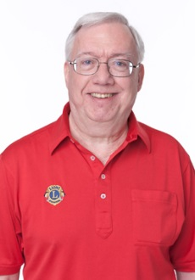
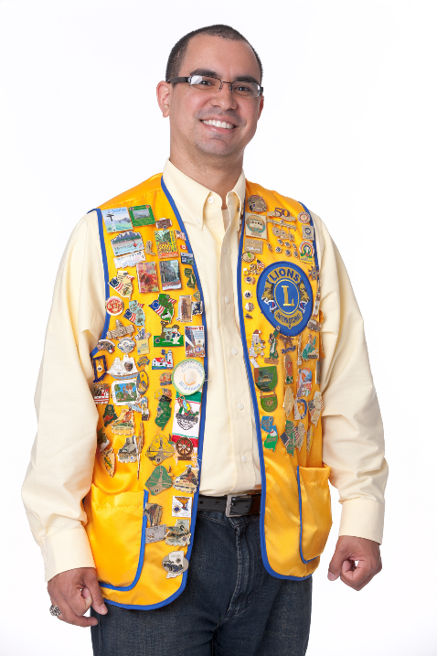


Vous travaillerez en étroite collaboration avec ces officiels des clubs
Présidente
Vice-président
Secrétaire
Président de zone
Président de commission Effectif
Président de commission Service
Notes:
Vous passerez une grande partie de votre temps avec certains responsables des clubs : présidents et vice-présidents, secrétaires, et peut-être aussi présidents de commission Effectif et Service.
Notez que les commissions permanentes correspondent aux fonctions essentielles d'un club. Les fonctions et responsabilités de tous les postes d’officiels sont définies dans le texte type de Constitution et de statuts de club.
La structure du club vise à optimiser nos capacités de service humanitaire, dans nos collectivités comme dans le reste du monde.

Slide 6

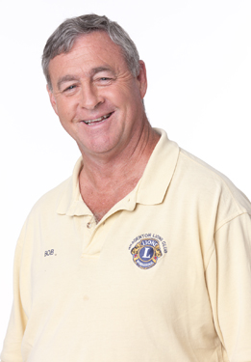
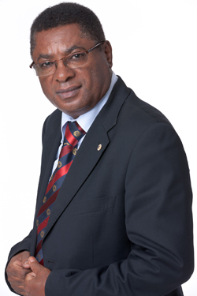
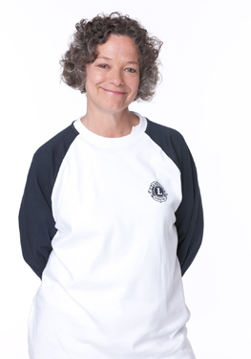
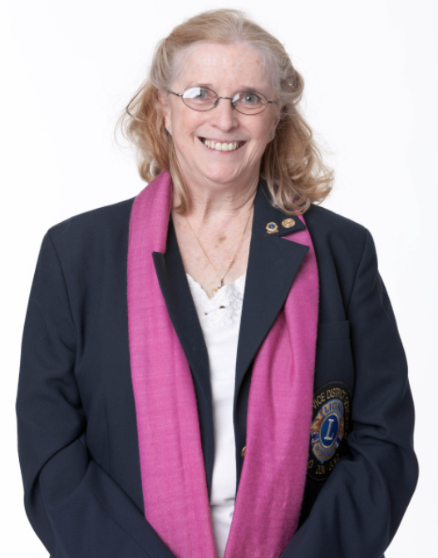
Vous travaillerez en étroite collaboration avec le gouverneur du district
et la Structure mondiale d'action
Coordinateur
Équipe mondiale
de l’effectif
Coordinateur
Équipe mondiale
du leadership
Coordinatrice Équipe mondiale du service
Coordinatrice Équipe mondiale
de l'extension
Président de zone
Gouverneur du district
Notes:
Le comité consultatif communique avec le gouverneur et le cabinet du district par l'intermédiaire du président de zone. Cela signifie que le travail du comité consultatif porte sur tous les domaines d’activité de la SMA pour aider les clubs à mettre en œuvre de nouvelles idées de service, des stratégies de recrutement, distinguer les responsables performants et encourager les membres des clubs à acquérir l’assurance qui permet d’y recruter d'autres Lions et de leur servir de mentors. Vous êtes un acteur clé de ce système. Encourager les officiels des clubs à poursuivre des postes de leadership à un niveau supérieur de l’organisation est important pour sa longévité.
Selon la structure de district type, les présidents de zone et de région servent en tant qu’officiels du cabinet de district et lien de communication privilégié entre le cabinet et les officiels des clubs siégeant au comité consultatif du gouverneur.

Slide 7
Vous assurez l’interface entre deux niveaux de l’organisation
Structure mondiale d'action au niveau du district
Comité consultatif du gouverneur du district
Président de zone
Notes:
La communication est un aspect essentiel de la réussite de tout président de zone. L’efficacité de la communication entre les clubs et le district repose sur vous.
Ceci signifie l’application de stratégies visant à optimiser la communication entre les différents niveaux de l’administration du district.
En tant qu’agent au service des clubs, vous informerez la direction du district des réussites et problèmes des clubs de votre zone.
Vous diffuserez les informations sur les programmes et initiatives émanant du district, du district multiple ou du siège international. Vous encouragerez les clubs à participer aux conventions internationales, de district et de district multiple.
Vous apporterez votre soutien aux clubs en étroite collaboration avec l'équipe du gouverneur et les coordinateurs Structure mondiale d’action du district.
Vous offrirez aux responsables des clubs des occasions d’échanger lors des réunions de zone, pour leur permettre de découvrir de nouvelles façons de mener leur action et d’en célébrer les succès.

Slide 8
Se préparer à son mandat
Notes:
Voyons comment se préparer à son mandat.

Slide 9

Participez à toute formation de président de zone ou de région offerte par votre district.
Découvrez l’offre en formations en ligne du Centre de formation Lions.
Il se peut également que votre district propose des formations en présentiel.
Tenez-vous informé de toute nouvelle ressource proposée aux clubs.
Chris Bunch – LION Managing Editor
Sanjeev Ahuja – Chief of Marketing & Membership
Dan Hervey – Brand & Creative Director
Stephanie Morales – Meetings Manager
Notes:
Participez à toute formation de président de zone ou de région offerte dans votre district.
Ces formations sont offertes en ligne.
Il se peut également que votre district en propose en présentiel.
Tenez-vous informé de toute nouvelle ressource proposée aux clubs.
Découvrez l’offre en formations en ligne du Centre de formation Lions.

Slide 10
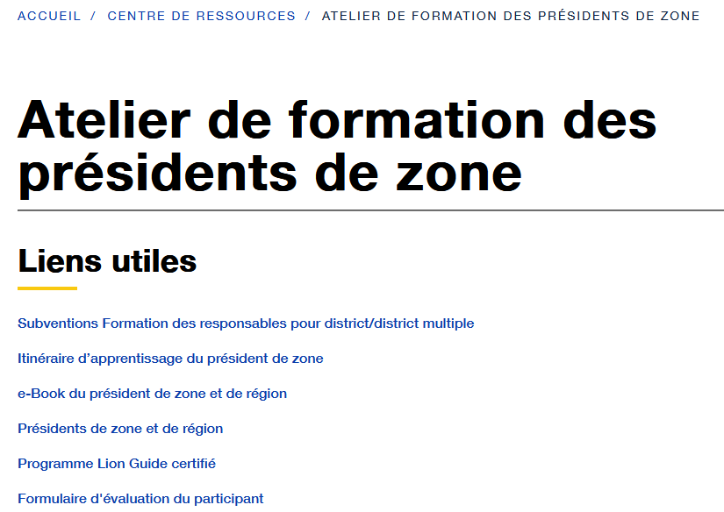
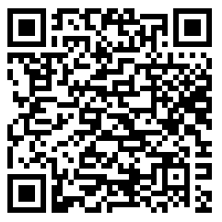
Préparation
top-niveau
Atelier de formation en ligne de président de zone
Chris Bunch – LION Managing Editor
Sanjeev Ahuja – Chief of Marketing & Membership
Dan Hervey – Brand & Creative Director
Stephanie Morales – Meetings Manager
Préparation
Rôle du président de zone
Formulation d’objectifs et de plans d’action
Résolution de problèmes
Évaluation de la santé des clubs
Notes:
Récemment mise à jour, cette page Web propose toutes les informations nécessaires à votre réussite à ce poste.

Slide 11
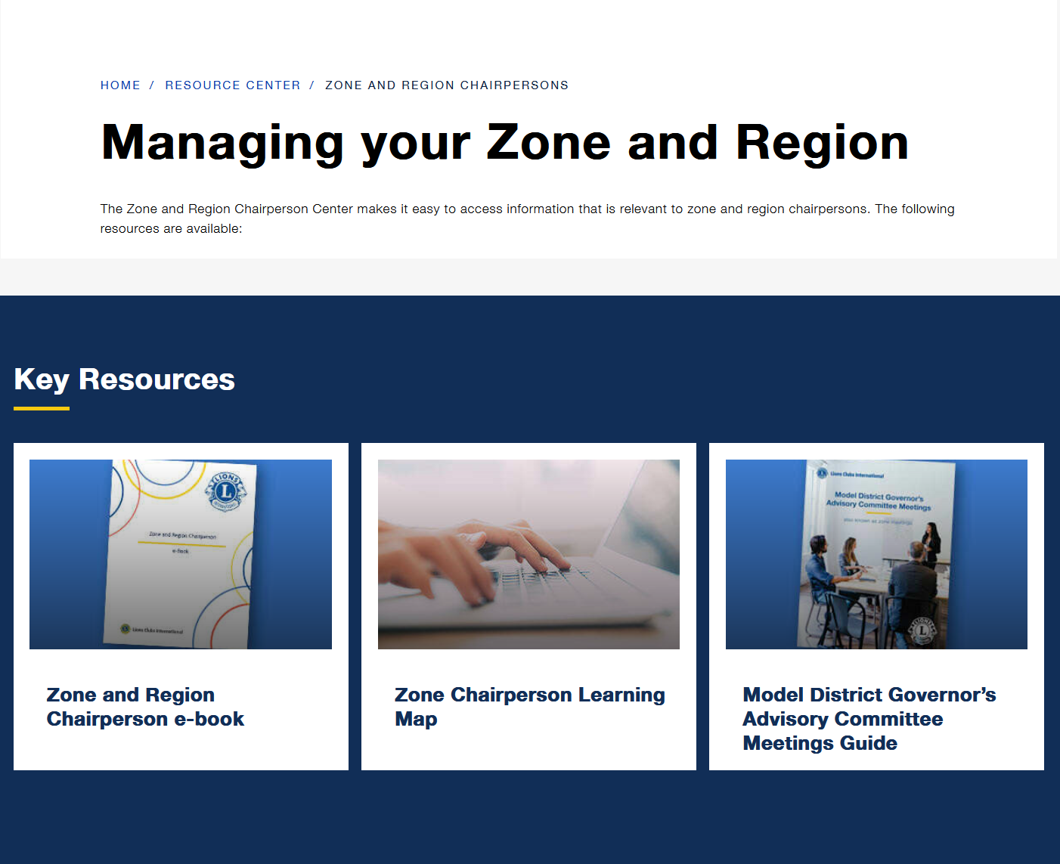
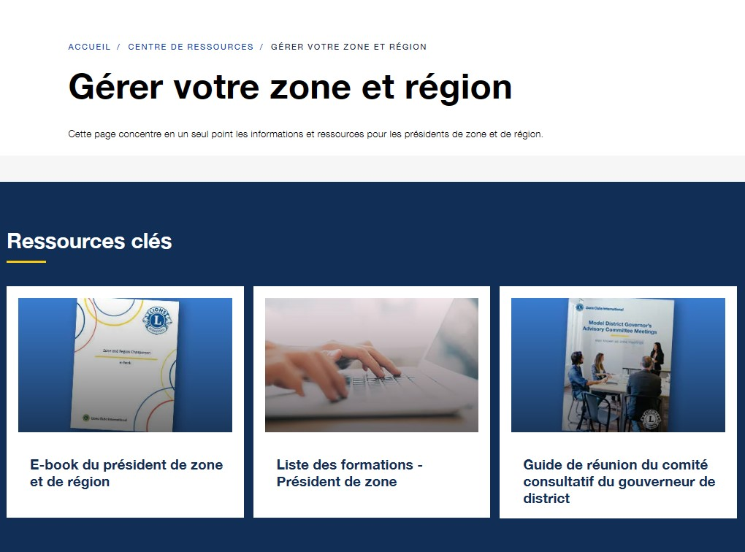
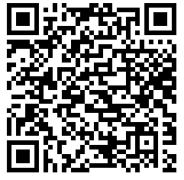
Votre page de référence
Notes:
Ceci est la page d'accueil contenant les outils et ressources à votre disposition.
Dans la section Ressources se trouve la nouvelle version de l’e-Book du président de zone, ainsi qu’un lien vers les modules de formation, à effectuer en autoformation ou avec un instructeur.
Cette page contient aussi des liens vers les formulaires et guides les plus couramment utilisés en gestion de réunions de zone et soutien aux clubs.
Ce code QR vous mènera à la page en anglais. Vous pourrez en changer la langue.

Slide 12

e-Book du président de zone et de région
Pour vous guider tout au long de votre mandat :
Préparation et formation
Établir votre calendrier pour l’année
Votre rôle entre les clubs et l’administration du district
Ressources Qualité du club
L'harmonie dans l’action des clubs
Chris Bunch – LION Managing Editor
Sanjeev Ahuja – Chief of Marketing & Membership
Dan Hervey – Brand & Creative Director
Stephanie Morales – Meetings Manager
Notes:
L’e-Book du président de zone et de région vous guide étape par étape tout au long de votre mandat. Récemment mis à jour,
il vous propose les sujets suivants :
Préparation et formation
Établir votre calendrier pour l’année
Votre rôle entre les clubs et la direction du district
Ressources Qualité du club
Outils pour l'harmonie dans l’action des clubs

Slide 13

Certification Lion Guide
Formation au soutien de nouveaux clubs et de clubs établis en difficulté
Introduction aux fonctions de tous les postes d’officiel de club
Bonnes pratiques à suivre pour les opérations du club
Information sur les ressources à l’usage des clubs
Chris Bunch – LION Managing Editor
Sanjeev Ahuja – Chief of Marketing & Membership
Dan Hervey – Brand & Creative Director
Stephanie Morales – Meetings Manager
Notes:
Certification Lion Guide
Formation au soutien de nouveaux clubs et de clubs établis en difficulté
Introduction aux fonctions de tous les postes d’officiel de club
Bonnes pratiques à suivre pour les opérations du club
Information sur les dernières ressources à l’usage des clubs

Slide 14

Se préparer à diriger
avant le début de son mandat.
  Établissez votre calendrier pour l’année pour ne pas être pris au dépourvu.
  Organisez-vous à l’avance pour savoir comment contacter les officiels des clubs.
Notes:
Se préparer à diriger
Avant le début de votre mandat, établissez votre calendrier pour l'année :
Visites aux clubs
Réunions de zone
Réunions du cabinet du district
Conventions et autres rencontres
Organisez-vous à l’avance pour savoir comment contacter les officiels des clubs.

Slide 15
Prêt à entrer en action ?
Soyez en communication avec les clubs
tout au long de l'année.
Notes:
Prêt à entrer en action ?
Maintenez la communication avec les clubs tout au long de l'année.

Slide 16
Dialoguez avec les clubs et préparez vos visites.
Soyez le meilleur ami du club.
Familiarisez-vous avec le club et ses activités de service. Prenez connaissance de son rapport Réussites de club.
Ayez toujours sous la main le texte type de Constitution et statuts et la brochure d'orientation de nouveau membre pour faire face aux questions.
Sachez discuter des thèmes du président international et du gouverneur du district.
Notes:
Dialoguez avec les clubs et préparez vos visites.
Soyez le meilleur ami du club.
Familiarisez-vous avec le club et ses activités de service. Prenez connaissance de son rapport Réussites des clubs.
Gardez à portée de main le texte type de Constitution et de statuts, ainsi que la brochure d'orientation de nouveau membre pour faire face aux questions éventuelles.
Faites la promotion des thèmes du président international et du gouverneur du district. Soyez prêt à en discuter et à fournir des informations à leur sujet.

Slide 17
Dialoguez avec les clubs et préparez vos visites.
Soyez le meilleur ami du club.
Définissez un thème pour votre zone ; faites-en la promotion.
Soyez prêt à répondre à toute question sur l’organisation et son administration.
Encouragez les clubs à postuler le Prix d'excellence chaque année.
Préparez la relève : repérez de bons candidats au poste de président de zone.
Notes:
Si vous avez défini un thème pour votre zone, faites-en la promotion. Montrez la passion qui le sous-tend et de quelle façon les clubs peuvent y participer.
Familiarisez-vous avec les coûts facturés aux clubs et l'augmentation des frais à venir. Sachez indiquer où trouver ces informations sur le site internet du LCI.
Encouragez les clubs à postuler le Prix d'excellence chaque année. Soyez prêt à leur en envoyer un exemplaire du formulaire de candidature et encouragez-les à se référer à la page internet appropriée pour en savoir plus.
Préparer la relève est essentiel. Lors de visites à vos clubs, tâchez de repérer toute personne qualifiée pour le poste de président de zone.

Slide 18
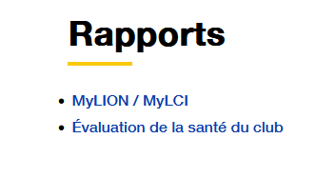
Accès au Rapport d'évaluation de la santé des clubs
Notes:
Le Rapport d’évaluation de la santé des clubs se trouve sous un lien se trouvant dans la section ‘Ressources’ de la page Président de zone/région.
Tout président de zone/région/zone provisoire non-rattachée à un district y a accès.

Slide 19

Évaluation de la santé des clubs
Effectuez cette évaluation tous les mois.
Effectif net
Vue d’ensemble :
Effectif net (année/trimestre/jour)
Activités de service
Rotation des officiels
Historique des rapports d'effectif
Statut actuel du club
Enregistrement des activités de service
Historique d’enregistrement des données
Rotation des officiels
Statut du club
Notes:
Un des outils les plus importants du président de zone est le rapport d'évaluation de la santé des clubs.
Ce rapport est adressé tous les mois au gouverneur de district.
Demandez votre gouverneur de district à partager ce rapport avec vous chaque mois.
Il affiche les informations suivantes :
Statut du club : Actif ou Statu quo
Croissance nette de l'effectif pour l’année courante
Il indique également la fréquence des rapports du club sur les points suivants :
Historique des rapports mensuel d’effectif
Rotation des présidents du club (donnée importante) (discuter de la baisse du nombre de responsables potentiels)
Rapports d’activités de service – Encouragez les clubs à les enregistrer.

Slide 20
Rapport Réussites de club
Effectif du club (membres ajoutés et supprimés au cours de l'année Lion en cours inclus)
Statut du club
Officiels du club
Membres ayant parrainé d’autres Lions
Membres ayant reçu une/des distinction(s) (clé de l’effectif, affiliation à vie, chevrons d'années de service, prix d'excellence du club, etc.)
Membres donateurs à la LCIF, tous niveaux, notamment CMJ et CMJ Progressif.
Distinctions décernés au club
Activités de service récentes
Notes:
Ce rapport fournit une vue d’ensemble détaillée de la santé du club.
Comme vous pouvez le voir sur cette diapositive, il couvre un large éventail de données pour se familiariser avec un club donné avant une visite.
Il se trouve pour l’instant dans la section ‘Rapports’ du Lion Portal et sera déplacé vers le nouveau système de rapports qui sera mis en ligne.

Slide 21


Prenez le temps de comprendre le rôle de chaque officiel de club.
Nouveaux postes d’officiels, de directeurs et de présidents de commission.
Réaffectations et remaniements de commissions permanentes.
Nouvel organigramme type de club.
Chris Bunch – LION Managing Editor
Sanjeev Ahuja – Chief of Marketing & Membership
Dan Hervey – Brand & Creative Director
Stephanie Morales – Meetings Manager
Notes:
Prenez le temps de comprendre le rôle de chaque officiel de club.
Pour optimiser le fonctionnement des clubs et leur fournir une structure de référence, des modifications ont été apportées au texte type de Constitution et statuts de club.
Il comporte de nouveaux postes d’officiels, de directeurs et de présidents de commission.
Les commissions sont maintenant basées sur les sept principaux postes d’officiel de club en soutien aux principales fonctions d'un club dynamique :
Un service correspondant de près aux besoins locaux
Croissance de l’effectif et relations positives
Formation de responsables performants

Slide 22

Prix Excellence de club
Feuille de route vers le succès
Critères :
Croissance de l’effectif
Service
Formation des responsables et excellence organisationnelle
Marketing
Ce prix, dont l’obtention peut être répétée d’année en année,
constitue un objectif de choix pour tout club !
Notes:
La feuille de route pour atteindre l'excellence de club. Cette demande doit être examinée au début de chaque année fiscale. Les critères portent sur quatre domaines :
Les clubs doivent examiner la demande au début de l'année et l'utiliser comme feuille de route pour atteindre l'excellence de club.
Effectif : Avoir maintenu l'effectif du club (clôture de l'année avec le même nombre de membre qu'en début d'année ou avec une croissance nette de l’effectif) OU Avoir créé un Lions club ou une branche de club au cours de l’année d'exercice
Activité de service : Avoir contribué à la LCIF un montant au moins égal au nombre de membre du club X 5 USD Avoir lancé une nouvelle action de service Pensez à nos causes mondiales ! Lister trois activités de service auxquelles votre club a participé et qui ont été signalées au LCI.
Leadership et excellence organisationnelle : Club en règle (ni en statu quo, ni en suspension financière : cotisations de district réglées et aucun solde supérieur à 50 USD arriéré de 90 jours ou plus envers le LCI) Officiels du club signalés au LCI Participation des officiels clés aux formations d'officiels de club
Marketing : Avoir fait connaître les activités de service du club par le biais des médias locaux ou des réseaux sociaux
Les clubs qui ont reçu leur charte avant le 1er janvier remplissent les conditions requises.

Slide 23

Votre présence numérique, clé du contact permanent avec vos clubs
Chris Bunch – LION Managing Editor
Sanjeev Ahuja – Chief of Marketing & Membership
Dan Hervey – Brand & Creative Director
Stephanie Morales – Meetings Manager
Joignez-vous aux groupes de vos clubs sur les réseaux sociaux.
Suivez les activités des clubs sur leur e-clubhouse et Salesforce.
Prenez connaissance des rapports des clubs.
Notes:
Votre présence numérique est la clé du contact permanent avec vos clubs.
Rejoignez les groupes de vos clubs sur les réseaux sociaux.
Suivez les activités des clubs sur leur e-clubhouse et Salesforce.
Prenez connaissance des rapports des clubs.

Slide 24
Réunions de zone
Préparation, dialogue, suivi

Slide 25

Guide Réunions de zone
Vous trouverez ce guide et les fichiers pdf inscriptibles qu’il contient sur la page Président de zone et de région. Sujets abordés :
Organiser vos réunions à l'avance
Suggestions d’ordre du jour
Lieux de réunions
Mobiliser le soutien des coordinateurs Structure mondiale d’action de votre district
Important : Rendez-les succinctes et concentrez-vous sur les besoins des clubs.
Chris Bunch – LION Managing Editor
Sanjeev Ahuja – Chief of Marketing & Membership
Dan Hervey – Brand & Creative Director
Stephanie Morales – Meetings Manager
Notes:
Le Guide Réunions de zone est un outil précieux.
Vous trouverez ce guide et les fichiers pdf inscriptibles qu’il contient sur la page Président de zone et de région. Sujets abordés :
Organiser vos réunions à l'avance.
Suggestions d’ordre du jour.
Lieux de réunions.
Mobiliser le soutien des coordinateurs Structure mondiale d’action de votre district.
Important : rendez-les succinctes et concentrez-vous sur les besoins des clubs.

Slide 26
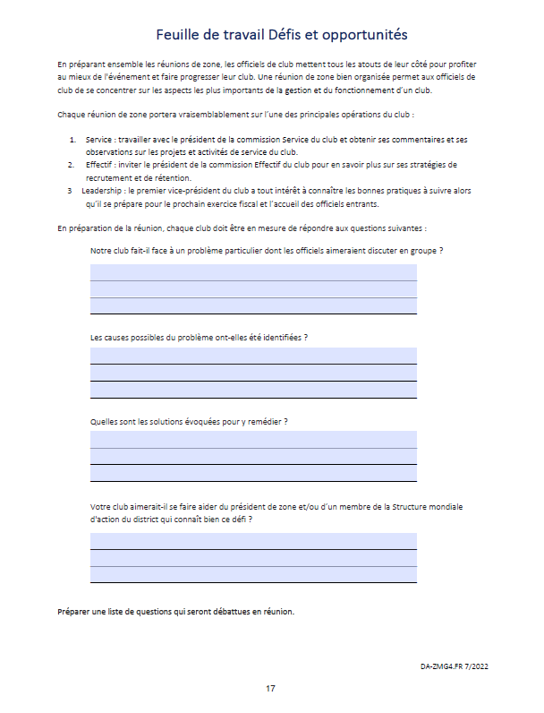
Aidez les clubs à se préparer : remplissez la feuille de travail Défis et opportunités
Outil pour clubs en difficulté dans un aspect de leurs opérations.
À utiliser lors d’une visite ou d’une réunion de zone.
Utile dans le cadre d’une discussion de stratégies de soutien au club avec les coordinateurs SMA du district.
Chris Bunch – LION Managing Editor
Sanjeev Ahuja – Chief of Marketing & Membership
Dan Hervey – Brand & Creative Director
Stephanie Morales – Meetings Manager
Notes:
Aidez les clubs à se préparer : remplissez la feuille de travail Défis et opportunités
Certains clubs cherchant à résoudre des problèmes peuvent avoir besoin d'un peu plus d'attention que les autres.
Outil pour clubs en difficulté dans un aspect de leurs opérations.
À utiliser lors d’une visite ou d’une réunion de zone.
Utile dans le cadre d’une discussion de stratégies de soutien au club avec les coordinateurs SMA du district.
Conseil : Lors de votre première réunion de zone, demandez à chaque président de club d’apporter une liste d'objectifs pour son club pour chacun des domaines suivants :
Croissance/fidélisation des membres
Formation des responsables
Service
LCIF
La feuille de travail Défis et opportunités peut les aider à fixer des objectifs SMART ou à ajuster des objectifs irréalistes.

Slide 27
Comité consultatif du gouverneur du district
La pierre angulaire de vos réunions de zone
Présidente
Vice-président
Secrétaire
Président de zone
Notes:
Ce comité constitue la pierre angulaire de vos réunions de zone.
Bien que certaines zones invitent plus de participants à leurs réunions, les membres de base du Comité consultatif du gouverneur de district sont :
le président
le vice-président
le secrétaire
Selon les objectifs de la réunion, si vous y invitez les coordinateurs SMA ou d’autres intervenants, elle peut être utile aux responsables de club suivants :
Président de commission Service
Président de commission Effectif
Président de commission Formation des responsables

Slide 28
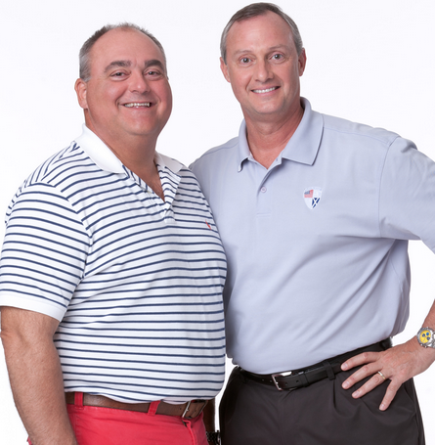
Lions Guides : ressource humaine de choix pour clubs
Ne manquez pas de les inviter s’il y en a d’affectés à un club.
Lions Guides certifiés
Notes:
Les Lions Guides sont une ressource humaine de choix pour les clubs. Ne manquez pas de les inviter s’il y en a d’affectés à un club.
Il y en a un pour chaque club nouvellement créé. Il travaille directement avec les officiels du club pour s'assurer qu’il prend un bon départ.
Pour tout club de moins de deux ans d’âge, il est important de les inviter aux réunions de zone.
Il se peut également que des Lions Guides soient affectés à certains clubs établis de votre zone sans que vous le sachiez.
Demandez à votre gouverneur de district de vous fournir la liste des Lions Guides affectés à votre zone.
Un rapport Lion Guide se trouve sur Salesforce

Slide 29
La SMA : ressource humaine pour responsables de club
Gouverneur du district
Coordinatrice Équipe mondiale du service
Coordinateur Équipe mondiale de l’effectif
Coordinateur Équipe mondiale du leadership
Coordinatrice Équipe mondiale de l'extension
Notes:
Le président de zone met en relation les coordinateurs Structure mondiale d’action, responsables de district spécialistes en des domaines variés, pour partager leurs riches connaissances avec les responsables des clubs.
Ces coordinateurs servent un mandat d’un an en tant que membres du cabinet de district.
Le gouverneur est le président de la Structure mondiale d’action de votre district.
Chaque district a un...
coordinateur Équipe mondiale du service
coordinateur Équipe mondiale de l'effectif
coordinateur Équipe mondiale du leadership
auxquels se joindra, à partir de l'exercice à venir, un coordinateur Équipe mondiale de l’extension.
Chacun de ces responsables met son expertise spécifique au service des clubs.
Ne manquez aucune façon d’engager ces précieuses ressources humaines au service des clubs de votre zone !
Ne manquez pas de rappeler à vos clubs que la SMA n’est pas un organe de supervision, mais une ressource visant à optimiser l’efficacité du club dans les quatre domaines dont nous avons discuté à la diapositive 22.

Slide 30

Votre première réunion : accent sur le service
Structure mondiale d’action
Officiels de club
Présidente
Vice-président
Coordinatrice Équipe mondiale du service
Président de zone
Président de commission Service
Secrétaire
Notes:
Votre première réunion : accent sur le service.
Faites du service le sujet principal de votre réunion, de manière à y former les officiels de vos clubs.
C’est votre rôle en tant que président de zone,
ainsi que celui des membres du comité consultatif du gouverneur de district de vos clubs.
Engagez également la participation des présidents de commission Service des clubs
et du coordinateur Structure mondiale d’action du district.

Slide 31
Demandez au coordinateur Équipe mondiale du service de faire un exposé sur les sujets suivants :
Programmes aux niveaux du district, du district multiple et international
Programmes et projets de service à l'échelle du district
Échange d'idées sur les projets de service de club
Comment choisir de nouveaux projets de service.
Évaluation des besoins de la collectivité
Chris Bunch – LION Managing Editor
Sanjeev Ahuja – Chief of Marketing & Membership
Dan Hervey – Brand & Creative Director
Stephanie Morales – Meetings Manager
Coordinatrice Équipe mondiale du service
Notes:
Demandez au coordinateur Équipe mondiale du service de faire un exposé sur les sujets suivants :
Programmes aux niveaux du district, du district multiple et international
Programmes et projets de service à l'échelle du district
Échange d'idées sur les projets de service de club
Comment choisir de nouveaux projets de service.
Évaluation des besoins de la collectivité

Slide 32








Ressources à l’usage des présidents de commission Service de club
CANCER
INFANTILE
DIABÈTE
AIDE AUX VICTIMES DE CATASTROPHE
ENVIRONNNEMENT
AIDE HUMANITAIRE
MALNUTRITION
SANTÉ OCULAIRE
JEUNESSE
Le parcours de service
Information - Découverte - Action - Célébration
Notes:
Ressources à l’usage des présidents de commission Service de club
Nos causes mondiales :
Diabète
Environnement
Malnutrition
Santé oculaire
Cancer infantile
Une recherche des termes « parcours de service » sur notre site vous mènera à un large éventail d’outils et de ressources conçus pour offrir un service répondant au plus près aux besoins locaux.
Information : les causes mondiales que nous défendons
Découverte : la boîte à outils Service
Action : activité de service
Célébration : faire connaître votre action
Aux causes mentionnées s’ajoutent les trois domaines d’action prioritaires de la LCIF : jeunesse, aide aux victimes de catastrophe et action humanitaire.

Slide 33
Fondation du Lions Clubs International
Elle fournit aux Lions les moyens de leur service.
Subventions :
Initiatives humanitaires
Initiatives de santé mondiale
Initiatives nouvelles et émergentes
Invitez le coordinateur LCIF de votre district à une réunion pour informer les Lions sur votre fondation.
Chris Bunch – LION Managing Editor
Sanjeev Ahuja – Chief of Marketing & Membership
Dan Hervey – Brand & Creative Director
Stephanie Morales – Meetings Manager
Notes:
La LCIF est votre fondation. La LCIF vous donne les moyens de votre service.
Subventions :
Initiatives humanitaires
Initiatives de santé mondiale
Initiatives nouvelles et émergentes
Invitez le coordinateur LCIF de votre district à une réunion pour informer les Lions sur votre fondation.

Slide 34

Votre deuxième réunion :
accent sur la croissance de l’effectif
Structure mondiale d’action
Officiels de club
Présidente
Vice-président
Coordinateur Équipe mondiale de l’effectif
Président de zone
Président de commission Effectif
Secrétaire
Notes:
Votre deuxième réunion : accent sur la croissance de l’effectif
Faites de l’effectif le sujet principal de votre réunion.
Invitez-y les membres du comité consultatif du gouverneur de district de vos clubs,
ainsi que les présidents de commission Service des clubs
et le coordinateur Structure mondiale d’action du district.

Slide 35
Le coordinateur Équipe mondiale de l’effectif a les fonctions suivantes :
Faire connaître aux clubs les ressources liées à la croissance de l'effectif.
Soutenir et guider les présidents de commission Effectif des clubs.
Rechercher où établir de nouveaux clubs.
Aider les clubs à mettre en œuvre un plan de croissance de l'effectif.
Chris Bunch – LION Managing Editor
Sanjeev Ahuja – Chief of Marketing & Membership
Dan Hervey – Brand & Creative Director
Stephanie Morales – Meetings Manager
Coordinateur Équipe mondiale de l’effectif
Notes:
Le coordinateur Équipe mondiale de l’effectif est chargé des tâches suivantes :
Faire connaître aux clubs les ressources liées à la croissance de l'effectif.
Soutenir et guider les présidents de commission Effectif des clubs.
Rechercher où établir de nouveaux clubs.
Aider les clubs à mettre en œuvre un plan de croissance de l'effectif.
Si vous ou un club de votre zone souhaitez créer un nouveau Lions club, contactez le coordinateur Équipe mondiale de l’extension, dont le rôle est de vous y aider.

Slide 36



Ressources à l’usage des présidents
de commission Effectif de club
Notes:
Le Guide du Président de commission Effectif présente les sujets suivants :
Préparation à votre mandat
Fonctions
Soutien et conseils
Satisfaction de l’effectif
Recrutement
Distinction et reconnaissance
Calendrier de planification
Il suffit de demander – Les étapes du recrutement
Préparation du club
Conception du plan de croissance de votre club
Mise en place du plan de croissance du club
Accueil des recrues
Participation des recrues à la vie du club
Guide d'orientation des nouveaux membres - Histoire du LCI : du premier Lion à une organisation mondiale
Présentez votre club, votre district, la présence mondiale des Lions aux nouveaux membres de votre club.

Slide 37
Votre troisième réunion : accent sur la formation des responsables
Officiels de club
Structure mondiale d’action
Vice-président
Coordinateur Équipe mondiale du leadership
Président de zone
Présidente
Secrétaire
Notes:
Votre troisième réunion : accent sur la formation des responsables
Faites de la formation des responsables le sujet principal de votre réunion.
Invitez-y les membres du comité consultatif du gouverneur de district de vos clubs,
en veillant à mettre en avant le rôle du vice-président de club alors que le club planifie la succession annuelle.
Engagez la participation du coordinateur Structure mondiale d’action du district.

Slide 38
Le coordinateur Équipe mondiale du leadership a les fonctions suivantes :
Favoriser l’essor de futurs responsables potentiels.
Encourager les Lions à tirer parti des formations et des opportunités de leadership.
Encourager les nouveaux dirigeants de club à s’engager pleinement dans leurs responsabilités.
Participer aux formations des officiels de club.
Chris Bunch – LION Managing Editor
Sanjeev Ahuja – Chief of Marketing & Membership
Dan Hervey – Brand & Creative Director
Stephanie Morales – Meetings Manager
Coordinateur Équipe mondiale du leadership
Notes:
Le coordinateur Équipe mondiale du leadership a les fonctions suivantes :
Favoriser l’essor de futurs responsables potentiels.
Encourager les Lions à tirer parti des formations et des opportunités de leadership.
Encourager les nouveaux dirigeants de club à s’engager pleinement dans leurs responsabilités.
Participer aux formations des officiels de club.

Slide 39

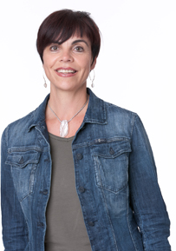
e-Books pour officiels de club
Chris Bunch – LION Managing Editor
Sanjeev Ahuja – Chief of Marketing & Membership
Dan Hervey – Brand & Creative Director
Stephanie Morales – Meetings Manager
Présidente
Vice-président
Secrétaire
Trésorière
Président de commission Effectif
Président de commission Service
Notes:
Pour chaque poste d'officiel il existe un manuel en détaillant tous les aspects du mandat étape par étape.
Il comporte des liens vers tous les outils à la disposition des officiels. Ces e-Books constituent, avec les pages Web dédiées à chaque poste, une référence rapide pour chacun.
Vous les trouverez en recherchant le titre de l'officiel sur notre site Web.
Chaque page Web comporte des liens vers les outils et les ressources nécessaires à chaque poste.

Slide 40



Ressources pour officiels et premiers vice-présidents de club
(présidents de commission Formation des responsables)
Notes:
L’Initiative Qualité du club est un outil de planification annuelle conçu pour optimiser le fonctionnement du club. Il en encourage la participation de tous les membres.
Le guide Planifier la réussite de votre club explique étape par étape comment effectuer une analyse SWOT et formuler des objectifs SMART et des plans d’action.
Le guide Votre club à votre façon explique comment mener des réunions productives et engageantes qui favorisent la camaraderie au sein du club et la satisfaction de ses membres.

Slide 41

Communications avec le gouverneur
et les coordinateurs SMA du district
Transmettre le compte rendu de la réunion de zone à la direction du district.
Faire connaître les réussites et bonnes pratiques à suivre des clubs.
Prendre note de tout problème d’un club.
Recommander toute action nécessaire au soutien d’officiels de club
Notes:
Le rôle du président de zone est de favoriser l’accès des clubs aux ressources du district dans des domaines clés :
Service : pour que le service du club corresponde au plus près aux besoins de sa collectivité.
Croissance de l’effectif : un président de zone peut être un premier recours pour tout club cherchant à augmenter son effectif et à maintenir l’engagement de ses membres actuels.
Formation des responsables : le président de zone travaille en étroite collaboration avec les responsables des clubs pour les aider à découvrir des dirigeants potentiels et les encourager à s’élever dans la hiérarchie, du club au district.

Slide 42
Votre quatrième réunion : accent sur l’avenir
(facultatif)
Présidente
Vice-président
Secrétaire
Président de zone
Coordinateur Équipe mondiale du leadership
Notes:
Cette réunion devrait avoir lieu une trentaine de jours avant un congrès de district multiple ou selon la C et les S du district. Invitez-y les officiels actuels et entrants des clubs.
Il peut être utile de demander au coordinateur EML du district d’y faire un exposé sur le rôle des responsables pour aider les officiels entrant à se préparer pour leur mandat.

Slide 43
Préparation des officiels entrants
Ouverture de la réunion
Présentations
Transition
Planifier la réussite de son club (Approche Globale Effectif)
Reconnaissance en matière de service
Reconnaissance de la LCIF
Distinctions
Chris Bunch – LION Managing Editor
Sanjeev Ahuja – Chief of Marketing & Membership
Dan Hervey – Brand & Creative Director
Stephanie Morales – Meetings Manager
Coordinateur Équipe mondiale du leadership
Notes:
Ouvrez la réunion en soulignant l’importance des clubs de la zone.
Parlez de l'importance des réunions du comité consultatif.
Présentations : demandez à chaque officiel (actuel et entrant) de se présenter.
Transition : demandez à chaque officiel d’expliquer sa manière d’effectuer une transition en douceur avec le suivant. Demandez aux officiels entrants s’ils ont des questions.
Planifiez la réussite de votre club : énumérez les documents à télécharger liés à l’AGE à la disposition des clubs.
Reconnaissance en matière de service : discutez de la façon dont ils prévoient d’encourager l'échange d'idées de service fructueuses. Discutez du matériel disponible sur la page Web dédiée au parcours de service.
Reconnaissance de la LCIF : mettez en avant les projets rendus possibles par la LCIF et faites le point sur l’activité du district en matière de collecte de fonds.
Distinctions : reconnaissez tout accomplissement des officiels de club en matière de participation aux réunions, de croissance de l’effectif, de service, et dans tout autre domaine.

Slide 44
Approche Globale Effectif –
Rôle du président de zone/région
Notes:
Parlons maintenant de votre soutien aux clubs à l’aide de l'Approche Globale Effectif.

Slide 45
Qu’est-ce qui motive les clubs de votre zone ?
Comment votre réunion va-t-elle motiver vos clubs à se soutenir mutuellement et à nouer des liens solides avec des responsables de district dévoués ?
Chris Bunch – LION Managing Editor
Sanjeev Ahuja – Chief of Marketing & Membership
Dan Hervey – Brand & Creative Director
Stephanie Morales – Meetings Manager
Notes:
Comment votre réunion va-t-elle motiver vos clubs à se soutenir mutuellement et à nouer des liens avec des responsables de district dévoués ?
Qu’est-ce qui motive les clubs de votre zone ?
Ce sont souvent de petites choses qui font toute la différence, un simple merci ou de petits cadeaux symboliques.

Slide 46
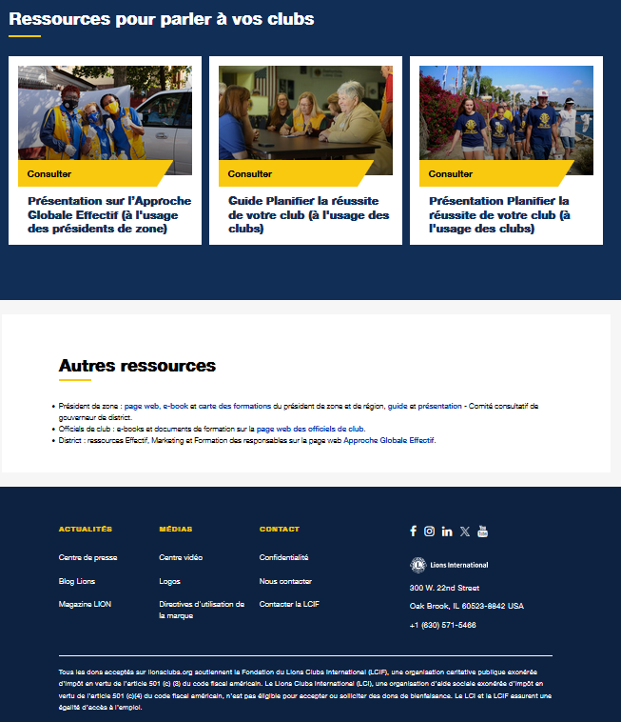
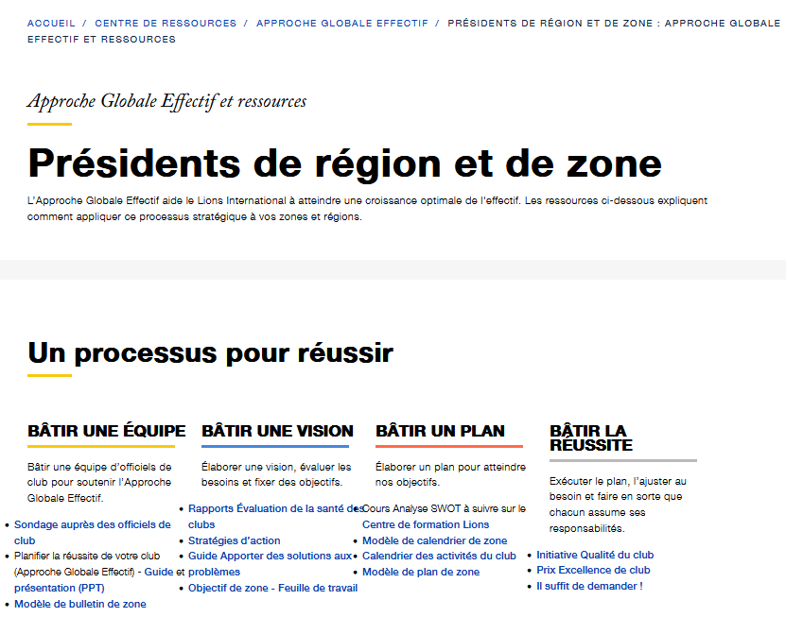
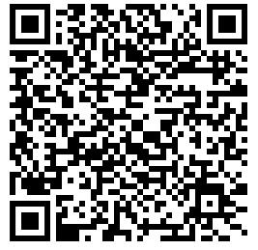
Approche Globale Effectif pour présidents de zone/région
Notes:
Le LCI a récemment mis en ligne la page Web Approche Globale Effectif pour présidents de région et de zone.
Elle en présente les outils et ressources pour faciliter le travail des clubs.
Ils sont organisés en quatre catégories pour optimiser le soutien du président de zone aux clubs dans ce domaine :
Bâtir une équipe
Bâtir une vision
Bâtir un plan
Bâtir la réussite
Ce code QR mène directement à cette page.

Slide 47
Suivi de la réunion
Notes:
Veillez à prendre des notes précises et complètes de tout problème affectant l'un de vos clubs, à y trouver des réponses et à les leur communiquer rapidement. Faites-en une habitude.

Slide 48
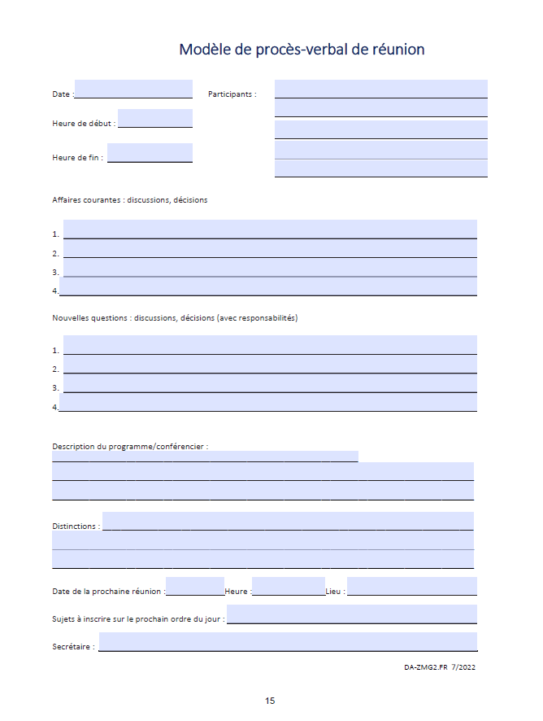
Prenez des notes.
Utilisez ce modèle de procès-verbal pour noter les délibérations des réunions de zone.
Extrêmement utile pour tout point de l'ordre du jour devant être reporté à la réunion suivante.
Bon historique de l’action de la zone.
Chris Bunch – LION Managing Editor
Sanjeev Ahuja – Chief of Marketing & Membership
Dan Hervey – Brand & Creative Director
Stephanie Morales – Meetings Manager
Notes:
Prenez des notes.
Utilisez ce modèle de procès-verbal pour noter les délibérations des réunions de zone.
Extrêmement utile pour tout point de l'ordre du jour devant être reporté à la réunion suivante.
Vous participez ainsi à constituer l’historique de l’action de la zone.
Les procès-verbaux de réunions constituent la base de l’historique d’une organisation. Il est important de tenir un registre des événements pour éviter toute erreur d’information ou tout mauvais précédent.

Slide 49
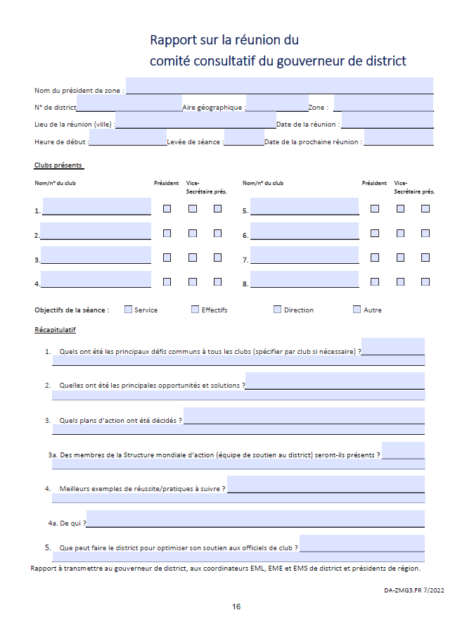
Assurez le suivi de toute action nécessaire au soutien des clubs et au dialogue avec le gouverneur et les coordinateurs SMA du district.
Hiérarchisez les questions qui nécessiteront une attention particulière pour les clubs en difficulté de votre zone.
Notez tout suivi nécessaire.
Commencez à planifier le programme de la réunion de zone suivante et les tâches à effectuer.
Chris Bunch – LION Managing Editor
Sanjeev Ahuja – Chief of Marketing & Membership
Dan Hervey – Brand & Creative Director
Stephanie Morales – Meetings Manager
Notes:
Assurez le suivi de toute action nécessaire au soutien des clubs et au dialogue avec le gouverneur et les coordinateurs SMA du district.
Hiérarchisez les questions qui nécessiteront une attention particulière pour les clubs en difficulté de votre zone.
Notez tout suivi nécessaire.
Commencez à planifier le programme de la réunion de zone suivante et les tâches à effectuer.

Slide 50
Célébrez les réussites de vos clubs
et les accomplissements individuels de Lions.
Notes:
Célébrez les réussites de vos clubs et les accomplissements individuels de Lions.
Rien de tel qu’une manifestation de reconnaissance officielle pour rallier les troupes et attiser la joie naturelle d’être Lion.

Slide 51
Distinctions

Slide 52


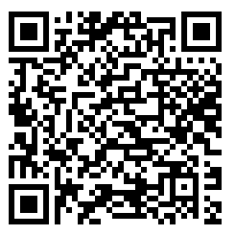
Reconnaissance de vos mérites.
Prenez connaissance des critères d’attribution du Prix de président de zone ou de région concernant...
Les 90 premiers jours
Votre mandat entier
La fin de l'année d'exercice
La fin de l'année civile
Remplissez le formulaire de candidature.
Envoyez-le avant le 31 août.
Vous trouverez ce formulaire sur la page
‘Distinctions décernées aux présidents de
zone et de région’.
Chris Bunch – LION Managing Editor
Sanjeev Ahuja – Chief of Marketing & Membership
Dan Hervey – Brand & Creative Director
Stephanie Morales – Meetings Manager
Notes:
Reconnaissance de vos mérites
Remplissez le formulaire de candidature.
Il se trouve sur la page dédiée aux présidents de zone et de région.
Poser votre candidature au cours de votre mandat. Les critères d’attribution spécifiés par étapes vous serviront de feuille de route vers la réussite.
Ce code QR mène directement à cette page.

Slide 53
Liste de contacts LCI
Email :
eurafrican@lionsclubs.org
Site Web :
https://www.lionsclubs.org/fr/resources-for-members/resource-center/zone-region-chairpersons
Notes:
Le personnel de la Division Administration des districts et des clubs est prêt à vous porter assistance. Sur cette diapositive figurent leurs coordonnées.
Je vous propose maintenant de poser toute question que vous pourriez avoir.

Slide 54
Merci de votre attention.

